Slide 1
Breda kent vele verschillende monumenten, maar het motorschip Medio is uniek in zijn soort. Samen met de zalmschouw zijn ze de enige varende monumenten in Breda.
Het schip Medio werd in 1931 gebouwd bij scheepswerf De Dageraad in Woubrugge (Friesland) in opdracht van schipper Leendert Dane uit Stavenisse (Zeeland). Ingericht voor het vervoeren van vaste goederen heeft het schip dertien jaar in Nederland, België en Frankrijk gevaren. De schipper Dane vervoerde voornamelijk aardappelen en suikerbieten vanuit de thuishaven in Stavenisse.
In 1944 kwam hier een eind aan en werd het schip in beslag genomen om munitie te vervoeren voor nazi-Duitsland. De schipper is ondergedoken in Zeeland en de Medio kreeg een Duitse bemanning. In de Tweede Wereldoorlog werd het schip op de Rijn nabij Baumberg tot zinken gebracht tijdens een luchtaanval van Engelse vliegtuigen. Maar dit betekende niet het einde van het schip, want in november 1946 werd de Medio gelicht. De oorspronkelijke eigenaar en zijn twee zoons hebben het zwaar beschadigde schip schoongemaakt en daarna werd het naar een werf in Vreeswijk gesleept. Hier werd het schip ondanks de hoge reparatiekosten hersteld. Door de schade van de luchtaanval en het liggen op de bodem van de Rijn moest bijna alles aan het schip worden vernieuwd.
Tot 1969 is het schip gebruikt als vrachtschip in dienst van de familie Dane. Hierna werd de Medio verkocht aan een schipper die er een woonschip van heeft gemaakt. De stuurhut is vervangen en de vrachtruimte is omgebouwd tot woonruimte. Vanaf 2005 is de Medio in het bezit van de huidige eigenaar en ligt op een vaste plaats in de Bredase Belcrumhaven. Hij heeft het schip verder verbeterd en de Medio tot varend monument laten aanwijzen.
Semantisatieverhaal:
In Nederland varen veel schepen. Vrachtschepen, tankers, roeiboten. Noem maar op. En er varen ook de mooiste, nieuwste jachten. Het jacht is de grote boot om voor je plezier mee te reizen. Maar weten jullie ook dat we meer dan 1000 varende monumenten hebben? Zo noemen we het bouwwerk uit het verleden dat beschermd moet worden. Er bestaan dus boten die zo bijzonder zijn dat we er heel zuinig op moeten zijn. Een goed voorbeeld hiervan is het motorschip Medio. Het werd gebouwd in 1931 en was bedoeld voor het vervoeren van vaste goederen als aardappelen en bieten in de regio rond Stavenisse, een klein dorpje in Zeeland. De regio is het gebied rondom een stad of dorp. De Medio paste altijd precies, niet een beetje maar helemaal, onder de bruggen door en in de sluizen. Heel handig! In 1944, dus in de Tweede Wereldoorlog, wilden de Duitsers hem tijdelijk, voor een korte tijd gebruiken om wapens en munitie te vervoeren. De schipper wilde dit niet voor de Duitsers doen en was hierover erg verontwaardigd. Dat betekent dat je erg boos bent om wat iemand heeft gezegd of gedaan wat je niet eerlijk vindt. Hij is daarom zelfs weggevlucht. Heel lang is het schip niet door de Duitsers gebruikt, want door een bombardement van de Engelsen is de Medio tot zinken gebracht. De Medio heeft ongeveer een jaar op de bodem van de Rijn gelegen en gelukkig heeft de scheepvaart, zo noem je het verkeer op het water, alle schepen die op het water varen, hier bijna geen last van gehad. Weet je wat nou zo mooi is aan dit verhaal? De oorspronkelijke eigenaar, de persoon van wie de Medio in het begin, eerst was, heeft het schip in 1946 weer omhoog gehaald. Hij heeft het schoongemaakt en via, door, een rivier naar een scheepswerf gesleept. Op de werf is het schip weer helemaal opgeknapt. Daarna is de boot nog jaren als vrachtschip gebruikt. Vanaf 1970 vaart het schip niet meer, maar wordt het gebruikt als woonschip. Nu heeft de Medio een vaste plek in Breda en heeft de bewoner het als varend monument laten aanwijzen. Wie zou ook wel op een woonboot willen wonen?
Met dank aan: erfgoed.breda.nl
A
Notes:
het monument = het bouwwerk uit het verleden dat beschermd moet worden
tijdelijk = voor een korte tijd
het jacht = de grote boot om voor je plezier mee te reizen
de eigenaar = de persoon van wie iets is
via = door, langs
oorspronkelijk = in het begin, eerst
de scheepvaart = het verkeer op het water, alle schepen die op het water varen
verontwaardigd = erg boos om wat iemand heeft gezegd of gedaan wat je niet eerlijk vindt
de regio = het gebied rondom een stad of een dorp
precies = niet een beetje maar helemaal

Slide 2
Gerarda Das
Marjan ter Harmsel
Mandy Routledge
Francis Vrielink
Week 6 – 8 februari 2022
Niveau A

Slide 3
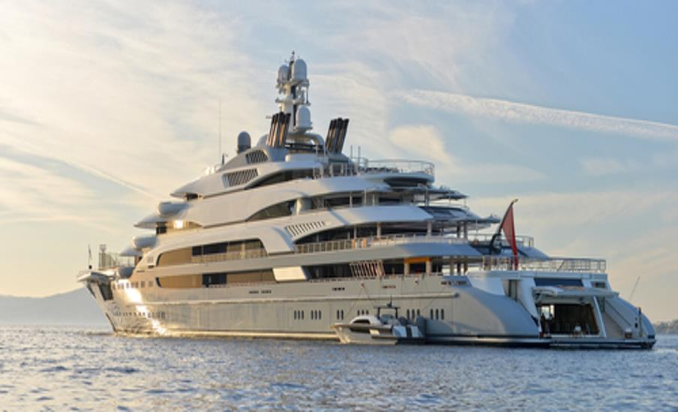
het jacht

Slide 4
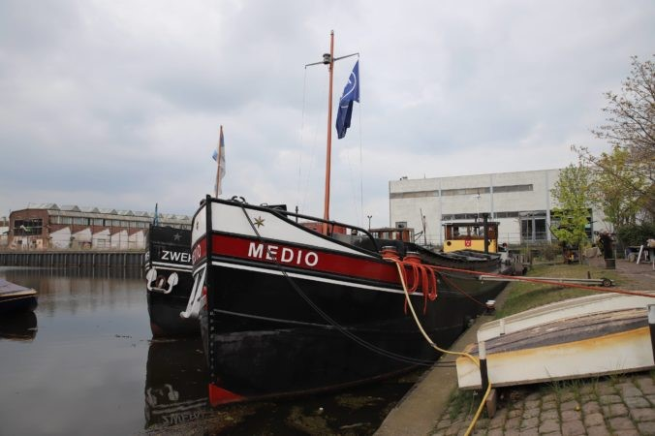
het monument
1931
Bron: erfgoed.breda.nl

Slide 5
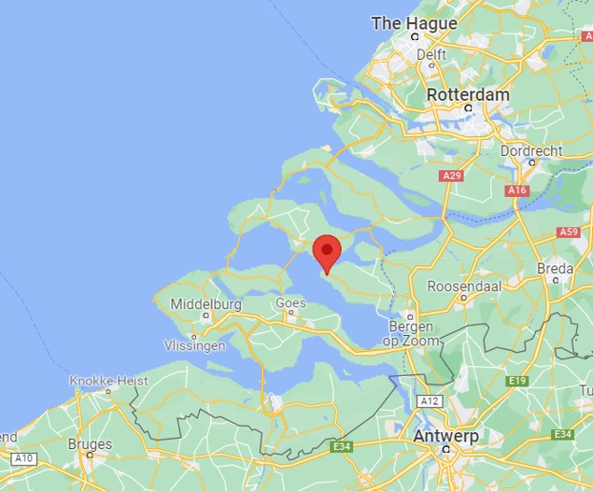
de regio

Slide 6
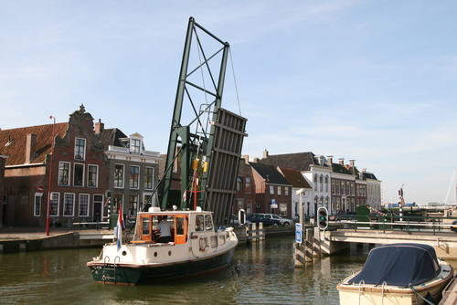
precies

Slide 7
tijdelijk
juni 1944 – april 1945

Slide 8
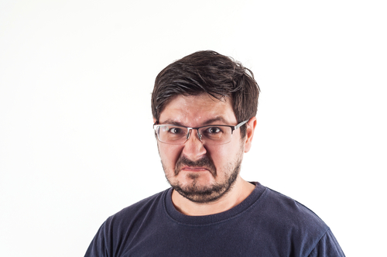
verontwaardigd
“Ik ga nooit wapens vervoeren voor de Duitsers”.

Slide 9
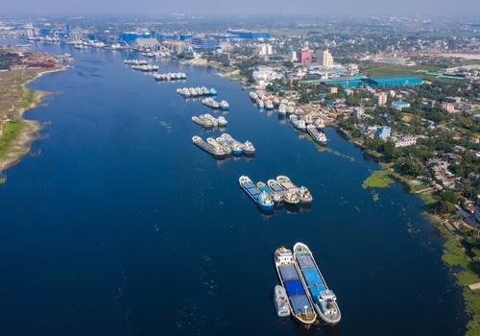
de scheepvaart

Slide 10
oorspronkelijk
1931

Slide 11
de eigenaar

Slide 12
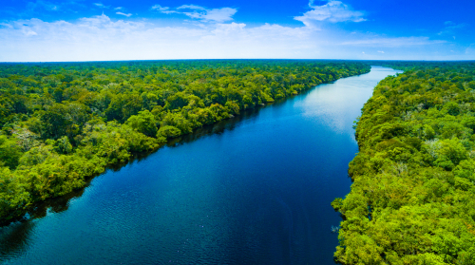
via

Slide 13
Op de woordmuur:

Slide 14
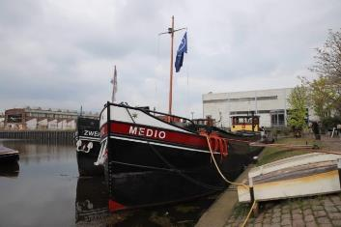
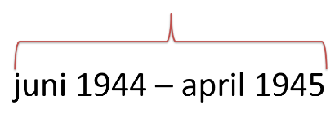
voorgoed
tijdelijk
= voor altijd, definitief
Vanaf 1970 vaart het schip niet meer maar wordt het voorgoed gebruikt als woonschip.
= voor een korte tijd
In 1944 wilden de Duitsers de boot tijdelijk gebruiken om wapens en munitie te vervoeren.

Slide 15
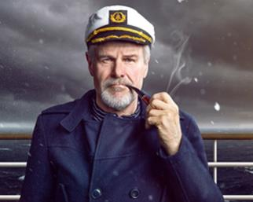
de eigenaar
het bezit
= de persoon van wie iets is
Kapitein Dane was de eigenaar van de Medio.
= wat je hebt
De Medio was het bezit van kapitein Dane.

Slide 16
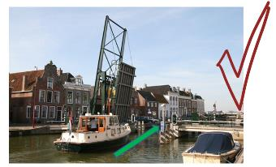
precies
ongeveer
= niet een beetje, maar helemaal
Schepen worden vaak precies zo gebouwd dat ze door bruggen en sluizen kunnen.
= iets meer of iets minder dan
Deze boot heeft ongeveer 12 ramen.
Deze boot heeft ongeveer 12 ramen

Slide 17
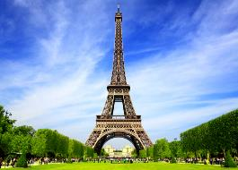
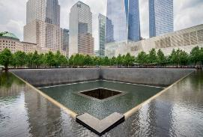
het monument
= het bouwwerk uit het verleden dat beschermd moet worden
de Eiffeltoren
Ground Zero
het schip

Slide 18
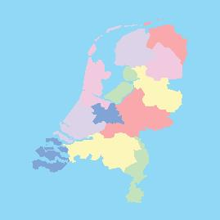
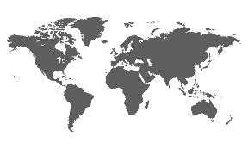
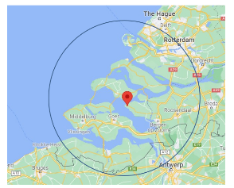
De Medio heeft 13 jaar aardappelen en bieten vervoerd in de regio rond Stavenisse.
de wereld
het land
de regio
= het gebied rondom een stad of een dorp

Slide 19
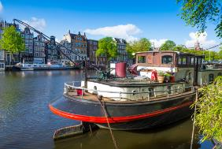
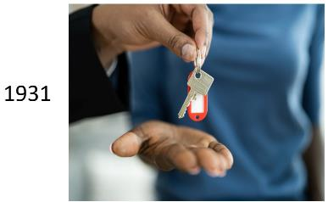
De Medio was oorspronkelijk van de familie Dane. Uiteindelijk wordt hij gebruikt als een woonboot in Breda.
2005
uiteindelijk
= op het eind
oorspronkelijk
= in het begin, eerst

Slide 20
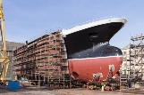
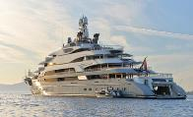
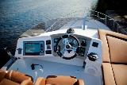
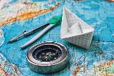
de scheepswerf
de scheepvaart
= het verkeer op het water, alle schepen die op het water varen
het jacht
het navigeren
= de grote boot om voor je plezier mee te reizen

Slide 21
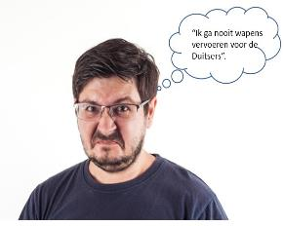
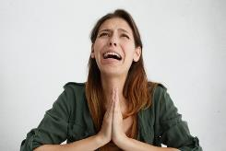
de stoom komt uit m’n oren
verontwaardigd
= erg boos om wat iemand heeft gezegd of gedaan wat je niet eerlijk vindt
wanhopig
er helemaal klaar mee zijn

Slide 22
via = door, langs
De Medio ging via de rivier naar de scheepswerf voor reparatie.

